Slide 1

پاورپوینت پودمان
شهروند الکترونیکی 2
کاروفناوری هشتم

Slide 2

ویرایش تصاویر، تهیه آلبوم تصاویر؛
تولید فیلم کوتاه؛
تبدیل قالب های مختلف تصویر، صدا و ویدئو به قالب های رایج و کاربردی؛
اجرای فایل های پویا نمایی؛
پشتیبان گیری از فایل های چند رسانه ای؛
رعایت نکات ایمنی و بهداشتی در انجام کارها؛
کار گروهی، مسئولیت پذیری و مدیریت منابع و فناوری اطلاعات و ارتباطات؛
رعایت اخلاق حرفه ای مانند حقوق مؤلفین در فضای مجازی.
برخی از شایستگی هایی که در این پودمان به دست می آورید:

Slide 3
در طول تاریخ، تأثیر پیشرفت فناوری بر ابزارهای اطلاع رسانی موجب افزایش جذابیت و مخاطبان پیام بوده است. این روند را می توان در پیشرفت فناوری در وسایلی مانند رایانه، تلفن همراه، رسانه قابل حمل و شبکه های ماهواره ای مشاهده کرد.
تهیه خبر و گزارش از فعالیت ها تا تبلیغات کالا نه تنها بر مشتریان کالا می افزاید بلکه قدرت انتخاب مشتریان را نیز بالا می برد، این تأثیرات متقابل باعث شده است که بازار تبلیغات روزبه روز به دنبال جذابیت بیشتر به منظور اثربخشی بیشتر باشد. این تبلیغات می تواند آگهی کالا، ارائه آمار و گزارش از عملکرد یک سازمان باشد.
امروزه تبلیغات ساده یا گزارش های متنی دیگر جذابیت چندانی ندارد، زیرا ابزار چند رسانه ای توانسته مخاطبان بیشتری را جذب کند.استفاده از رسانه های مختلف، مانند تصویر، صدا، پویانمایی (انیمیشن) و متن در کنار یکدیگر برای انتقال بهتر پیام را چندرسانه ای می گویند. در واقع چند رسانه ای، یک ابزار بسیار اثربخش برای بیان ایده ها و نمایش اطلاعات به صورت جذاب است.

Slide 4
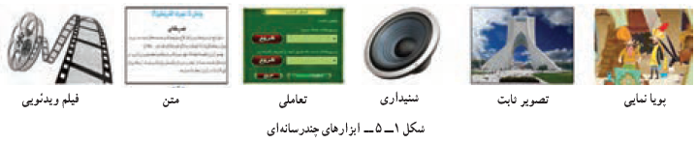
گزارش چند رسانه ای که از ترکیب متن، تصویر، صدا، ویدئو و طرح های گرافیکی تولید می شود بسیارجذاب تر از گزارش های متنی است. شما نیز می توانید برای درس های خود گزارش های چند رسانه ای تهیه کنید.
در شکل زیر چند نمونه ابزار چندرسانه ای را ملاحظه می کنید.
بارش فکری
با دوستان هم گروهی خود در مورد برنامه های مختلف ویرایش تصویر، صدا و ویدئو گفت و گو کنید. در این زمینه از دبیر خود راهنمایی بگیرید.
جواب در صفحه بعد

Slide 5
بارش فکری
با دوستان هم گروهی خود در مورد برنامه های مختلف ویرایش تصویر، صدا و ویدئو گفت و گو کنید. در این زمینه از دبیر خود راهنمایی بگیرید. جواب
در زمینه ویرایش مدیا ( صوت - تصویر و فیلم ) شرکت های بسیاری فعالیت دارند و نرم افزارهای بسیار خوبی نیز ارائه کرده اند که با این برنامه ها می توان فیلم - صدا و تصویر را ویرایش و تغییر در آنها ایجاد کرد. از جمله بزرگترین این شرکت ها می توان از شرکت های زیر نام برد.
Avs - Ashampoo - Xilisoft - Adobe - ArcSoft - Wondershare -Corel - .................
اما از نرم افزارهای معروف ویرایشگر نیز می توان به برنامه های زیر اشاره کرد.
ویرایشگر تصویر:
ACDSee.Photo.Manager - Adobe Photoshop - Corel Draw Graphics - Magic.Photo.Editor
ویرایشگر صدا :
Ashampoo Music Studio - AV.Audio.Editor - Gold Wave Editor - McFunSoft Audio Studio
ویرایشگر فیلم :
AVS Video Editor - Corel Video Studio - Xilisoft Video Editor - Wondershare Video Editor

Slide 6
ویرایش تصاویر
معمولًا بسیاری از عکس ها به صورت خام اند و نیاز به ویرایش دارند. همچنین بعضی از عکس ها به دلیل بی دقتی در زمان اسکن، کج به نظر می رسند یا از نظر حجم و اندازه یا قالب مطلوب نیستند. به همین دلیل ضرورت دارد که روی آن ها ویرایش انجام شود تا عکس مطلوب به دست آید.
تعریف پیکسل:
هر تصویر از مربع های بسیار ریزی به نام پیکسل تشکیل شده است. هرقدر تعداد پیکسل ها در واحد اندازه یک سانتی متر مربع بیشتر باشد، کیفیت تصویر بهتر خواهد شد.

Slide 7
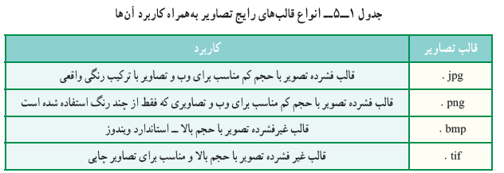
بارش فکری
قالب تصویر:
نام فایل از دو بخش تشکیل می شود :
قسمت اول اسم فایل و قسمت دوم که بعد از ( . ) می آید پسوند فایل است.
با مشاهده پسوند فایل می توان به قالب آن پی برد، مانند .Flower.Jpg
انواع قالب های رایج تصاویر به همراه کاربرد آن ها در جدول آمده است.

Slide 8
در سال های گذشته با برنامه نقاشی Paint آشنا شده اید. برای ویرایش تصویر می توانید از نرم افزارهای حرفه ای مانند فتوشاپ Photoshop یا نرم افزار ساده ای مانند Paint استفاده نمایید.
بررسی کنید چه نرم افزارهای دیگری برای این منظور وجود دارد؟
پس از مشاهده فیلم آموزشی ویرایش تصاویر، کارکلاسی صفحه بعد را انجام دهید.

Slide 9
کارکلاسی
1 - هنگام اجرای فعالیت های پروژه بافت تخت، برای تهیه گزارش، عکس هایی تهیه کرده اید. یکی از تصاویر را انتخاب و آن را با پسوند .JPG و اندازه عرض 300 پیکسل و ارتفاع 350 پیکسل ذخیره کنید
2 - تصویر به دست آمده در مرحله قبل را با استفاده از ابزار بزرگنمایی برنامه نقاشی، تا ده برابر بزرگ ترکنید. همچنین اندازه تصویر اصلی را، پس از باز کردن در برنامه نقاشی، تا ده برابر افزایش دهید. در مورد کیفیت این دو تصویر با اعضای گروه گفت و گو کنید.

Slide 10

کارکلاسی
گیمپ GIMP یک نرم افزار حرفه ای و رایگان برای ویرایش و پردازش تصویر و عکس است و ابزارهایی نظیر فتوشاپ را در اختیار شما می گذارد. این نرم افزارکه در سال های اخیر مخاطبان زیادی پیدا کرده است، برای سیستم عامل های ویندوز، لینوکس و مک ارائه شده است و از زبان فارسی نیز پشتیبانی می کند. برای آشنایی با این نرم افزار، محتوایی در قالب پویانگاشتار (موشن گرافیک) برای شما تولید شده است. با اسکن این رمزینه، به این پویانگاشتار دسترسی پیدا می کنید. پس از آشنایی و تسلط نسبی روی این نرم افزار، چندین پروژه با آن انجام داده و نتیجه را به کلاس درس ارائه دهید.
پژوهش
از آنجا که نرم افزارهای چند رسانه ای بسیار تنوع دارند و پیوسته به روز می شوند، می توانید با یک مرورگر جست و جوی اینترنتی Browser اطلاعات خود را در این زمینه افزایش دهید و همچنین با شناسایی ویژگی های هر کدام، نرم افزاری را که انتظارات شما را برآورده می کند انتخاب کنید.

Slide 11
تولید فیلم کوتاه
جلوه های ویژه در فیلم های امروزی برای همه ما جذاب است. می توانید با تولید فیلمی مناسب از مراحل مختلف پروژه بافت تخت، توانایی خود را در تولید و ارائه محصولی مناسب و با کیفیت نشان دهید. برای تولید و ویرایش تصویر متحرک ویدئو و جلوه های ویژه، برنامه های متعددی موجود است. برنامه Windows Movie Maker به معنی ساخت فیلم که امکانات بسیار و ساده ای دارد، برای ایجاد فیلم، وارد کردن فیلم ها و عکس ها از دوربین و ویرایش و ذخیره فیلم ها ابزار توانمندی است. اما برای تولید کارهای حرفه ای به برنامه های حرفه ا ی تری مانند نرم افزار Premiere نیاز دارید. این نرم افزار همراه با ویندوز 7 نیست و باید به صورت جداگانه نصب شود.
در شکل محیط این نرم افزار را ملاحظه می کنید.

Slide 12
پس از مشاهده فیلم آموزشی تولید فیلم کوتاه، کار کلاسی زیر را انجام دهید.
دانلود فیلم آموزش تولید فیلم کوتاه
کارکلاسی
1- سایر روش های وارد نمودن فایل ها به پروژه مورد نظر را بررسی کنید.
برای این کار از دبیر خود کمک بخواهید.
2- فیلم ها و تصاویر را به ترتیب نمایش مورد نظر خود در محل Story board منظم کنید.
پس از مشاهده فیلم آموزشی ویرایش ویدئوها (پرونده های تصویری)، کار کلاسی زیر را انجام دهید.
کارکلاسی
قطعاتی از فیلم را که نمی خواهید در پروژه به نمایش درآید، حذف کنید.

Slide 13
پس از مشاهده فیلم آموزشی اضافه کردن جلوه های تصویری، کارکلاسی زیر را انجام دهید.
کارکلاسی
با کلیک روی Effectsو Transitions تمام آن ها را اجرا و بازبینی کنید. در مورد تأثیر هر کدام از آن ها بر نمایش فیلم، با دوستان خود صحبت کنید
پس از مشاهده فیلم آموزشی افزودن قطعه صوتی به فیلم، کارکلاسی زیر را انجام دهید.
کارکلاسی
برای فیلمی که تهیه کرده اید یک قطعه صوتی مناسب قرار دهید و تنظیمات آن را اجرا کنید.

Slide 14
پس از مشاهده فیلم آموزشی افزودن متن به فیلم، کارهای کلاسی و غیرکلاسی زیر را انجام دهید.
کارکلاسی
روش های مختلف افزودن عنوان به فیلم را بررسی کنید و برای فیلمی که تهیه نموده اید از عنوان های مناسب استفاده کنید.
کار غیرکلاسی
یک تیتراژ پایانی مناسب برای فیلم گزارش پروژه خود تهیه کنید.
حق تکثیر (کپی رایت ) حق تکثیر، نوعی حفاظت قانونی از آثار چاپ شده و چاپ نشده ادبی، علمی وهنری است و قانون حق تکثیر به مؤلف و پدیدآورنده اثر اجازه می دهد که از حقوق انحصاری تکثیر، توزیع و ارائه آن اثر استفاده کند. منظور از حق انحصاری این است که تنها مؤلف یا پدید آورنده اثر می تواند از حقوق آن بهره مند شود.

Slide 15
کارکلاسی
در خصوص رعایت حق تکثیر و آثار آن در کلاس گفت وگو کنید.
چنانچه در تهیه فیلم کوتاه در گروه خود به استفاده از قطعه های صوتی یا تصویری گروه های دیگر نیاز دارید، می توانید پس از کسب اجازه و حصول اطمینان از رضایت مالکان اثر، مشخصات منبع مورد استفاده را در فیلم خود ذکر کنید.
پس از مشاهده فیلم آموزشی ذخیره فیلم (خروجی) و ذخیره فایل پروژه، کارهای کلاسی زیر را انجام دهید.
کارکلاسی
از فیلم تهیه شده با قالبWMVخروجی بگیرید و فیلم را مشاهده کنید.
کارکلاسی
فیلم خود را با انتخاب کیفیت آن، طوری ذخیره کنید که حجم آن برای ارسال به صورت رايانامه مناسب باشد. سپس آن را برای دبیرخود ارسال کنید.
کارکلاسی
فایل پروژه ای را که تهیه کرده اید در یک مکان مناسب ذخیره کنید.

Slide 16
تبدیل فایل ها به سایر قالب ها
آیا تاکنون به این مسئله برخورده اید که یک فایل صوتی یا تصویری را که در رایانه وجود دارد بخواهید در دستگاهی مانند تلفن همراه یا MP4 player کپی کنید، ولی در آن ها اجرا نشود؟
نرم افزارهای مبدل برای این موارد راه حل مناسبی هستند.
شکل زیر نماد تعدادی از قالب های ویدئویی، صوتی و تصویری را نشان می دهد.

Slide 17
نرم افزار Bigasoft Total Video Converter (BTVC) از جمله نرم افزارهای مبدل است که محدوده وسیعی از قالب های ویدئویی و صوتی را پشتیبانی می کند. حتی قادر است فایل های صوتی و تصویری شما را برای پخش روی دستگاه هایی MP4 player نظیرتلویزیون، تلفن همراه، رایانه شخصی و تبدیل کند. با این برنامه می توانید فایل های ویدئویی و صوتی خود را به قالب های دیگر تبدیل کنید.
شکل زیر محیط نرم افزار BTVC را نشان می دهد.

Slide 18
پس از مشاهده فیلم آموزشی تبدیل فایل ها به سایر قالب ها، کارکلاسی زیر را انجام دهید.
کارکلاسی
فیلمی را که با قالب WMV ساخته اید به قالب AVI تبدیل کنید. سپس آن را مشاهده نمایید.
یک فایل صوتی با قالب WAV را به MP3 تبدیل کنید
پرسش:
آیا می توانید روش دیگری برای انتخاب قالب های خروجی بیابید؟

Slide 19
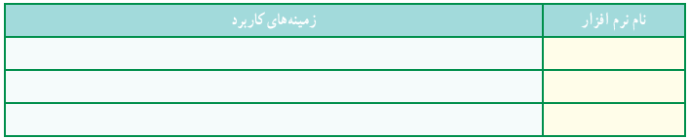
تهیۀ آلبوم تصاویر
با پیشرفت فناوری و ورود دوربین های دیجیتالی و تلفن های همراه مجهز به دوربین، اکنون همه افراد می توانند آلبوم های عکس را روی رایانه ها و دیسک ها نگهداری کنند. از ادغام عکس ها و قرار دادن آن ها در کنار هم می توانید تصاویر گرافیکی و خلاقانه ای ایجاد کنید. برای این کار نرم افزارهای مختلف گرافیکی وجود دارد.
نمونه ای از این برنامه ها Photo Shop ، ACD Seeو Photo Editing است.
بارش فکری
با همفکری دوستان خود نام چند نرم افزار را که برای ویرایش و نمایش تصاویر به کار می روند، جست و جو کنید و در جدول بنویسید. زمینه های کاربرد آن ها را نیز مشخص کنید.
جدول 2-5 برخی نرم افزارهای ویرایش و نمایش تصاویر
جواب در صفحه بعد

Slide 20
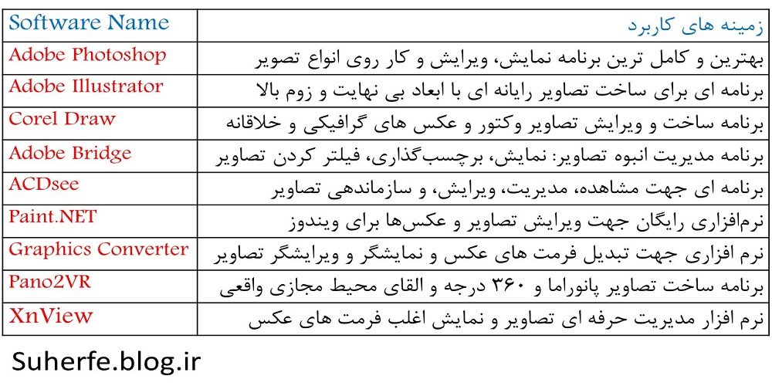
بارش فکری
با همفکری دوستان خود نام چند نرم افزار را که برای ویرایش و نمایش تصاویر به کار می روند، جست و جو کنید و در جدول بنویسید. زمینه های کاربرد آن ها را نیز مشخص کنید.
جواب

Slide 21
در این قسمت یکی از برنامه های گرافیکی ویرایش تصاویر معرفی می شود. با برنامه Photo Collage Max علاوه بر تهیه آلبوم دیجیتالی، می توانید به طراحی تقویم، کارت تبریک، کارت دعوت و پوستر نیز بپردازید،
در شکل زیر محیط این نرم افزار را ملاحظه می کنید.
شکل 5 - 5 محیط نرم افزار photo Collage Max

Slide 22
پس از مشاهده فیلم آموزشی تهیه آلبوم تصاویر، کارکلاسی زیر را انجام دهید.
کارکلاسی
با استفاده از عناصر موجود در برنامه، یک کارت دعوت به بازارچه طراحی کنید.
کار غیرکلاسی
عبارت نرم افزار تهیه آلبوم دیجیتالی را در اینترنت جست وجو و فهرستی از برنامه های آلبوم دیجیتالی را تهیه کنید و با امکانات هر یک به اختصار آشنا شوید.

Slide 23
ویرایش صدا
از نرم افزار های ویرایش صدا، برای ضبط صدا، ، اضافه کردن افکت Effect ذخیره سازی فایل صوتی با قالب و کیفیت دلخواه، حذف سیگنال های ناخواسته Noise موجود روی فایل صوتی و جداسازی فایل صدا از ویدئو استفاده می شود. از جمله این نرم افزارها می توان به Sound Forge ، AV Audio Editors و MP3 Toolsاشاره نمود.
محیط نرم افزار AV Audio Editor را در شکل مشاهده می کنید.

Slide 24
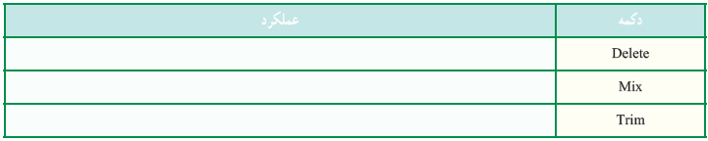
پس از مشاهده فیلم آموزشی ویرایش صدا، کارکلاسی زیر را انجام دهید.
کارکلاسی
یک فایل صوتی را باز کنید و با انتخاب قسمتی از آن، عملکرد دکمه های Mix، Delete و Trimرا بررسی کنید و نتیجه را در جدول درج نمایید و سپس آن را با قالب دلخواه ذخیره کنید.
جدول زیر عملکرد دکمه های Mix، Delete و Trim
جواب در صفحه بعد

Slide 25
کارکلاسی
یک فایل صوتی را باز کنید و با انتخاب قسمتی از آن، عملکرد دکمه های Mix، Delete و Trimرا بررسی کنید و نتیجه را در جدول درج نمایید و سپس آن را با قالب دلخواه ذخیره کنید.
جواب
نام دکمه | عملکرد
Delete | حذف قسمت انتخاب شده آهنگ
Mix | ادغام چند فایل صوتی با هم
Trim | قطع کردن و شکاف در میان آهنگ

Slide 26
پویا نمایی
امروزه پویا نمایی (انیمیشن) بیشتر در قالب سه بعدی طراحی و اجرا می شود.
البته طراحی سه بعدی به امکانات سخت افزاری ویژه و دانش حرفه ای نیاز دارد. از جمله این نرم افزارها می توان به 3DMax، Maya، Aurora 3D اشاره کرد.
البته هنوز پویا نمایی های دو بعدی طراحی و اجرا می شوند. به نرم افزار ساخت پویا نمایی دو بعدی، که در این درس معرفی می شود Toon Boom Animate Pro می گویند. در این برنامه برای استفاده کاربر مبتدی، الگوها و طرح های آماده ای وجود دارد.
نکته : قبل از نصب این برنامه، نرم افزار QuickTime Player را نصب کنید.
در شکل تصویری از محیط این نرم افزار را مشاهده می کنید.

Slide 27
کارکلاسی
به وسیله یک موتور جست وجو عبارت انواع player را مورد جست و جو قرار دهید و فهرستی از پرکاربردترین آن ها را در جدول درج نمایید
جواب
پلیرهای بسیاری برای پخش و اجرای فایل های صوتی و تصویری وجود دارند که هر کدام مشخصات ، قابلیت ها ، مزایا و معایبی دارند مانند موارد زیر :
QuickTime - VLC Media Player – Jet Audio – KM Player - Zoom Player
Winamp – RealPlayer - Gom Player – pot player - ………………………....
برای آشنایی بیشتر با این پلیرها لینک زیر را باز کنید.

Slide 28
پس از مشاهده فیلم آموزشی پویا نمایی، کارکلاسی زیر را انجام دهید.
کارکلاسی
یک فیلم پویانمایی از بارش باران بسازید و آن را در برنامه QuickTime نمایش دهید
پشتیبان گیری
در دانش فناوری اطلاعات، به تهیه کپی هایی از اطلاعات، پشتیبان گیری Backupگفته می شود. این نسخه های کپی شده معمولاً برای بازگرداندن اطلاعات، هنگام آسیب دیدن یا مفقود شدن اطلاعات اصلی به کار می روند.

Slide 29
ابزارهای نگهداری Backup
برای نگه داری نسخه های پشتیبان می توانید از Flash Disk،DVD یا دیسک سخت خارجی External Hard Diskاستفاده کنید.
از چه فایل هایی باید پشتیبان بگیرید؟
از پوشه My Documents که معمولاً به صورت پیش فرض فایل های ذخیره شده به این پوشه منتقل می شود. ، بسیاری از فایل های موجود در سیستم، آن هایی هستند که شما ایجاد کرده اید یا از جای دیگری به رایانه منتقل نموده اید. این فایل ها ممکن است عکس، قطعه صوتی، فیلم یا اسناد متنی باشند. در صورتی که آن ها را تا حد امکان در یک جا نگه دارید، تهیه نسخه پشتیبان از آن ها نیز بسیار راحت تر خواهد بود.
کارکلاسی
از همه فایل هایی که در این پودمان ایجاد نموده اید یک نسخه پشتیبان روی DVD تهیه کنید.
کار غیرکلاسی
در مورد روش های مختلف پشتیبا ن گیری در اینترنت تحقیق کنید.

